Slide 1
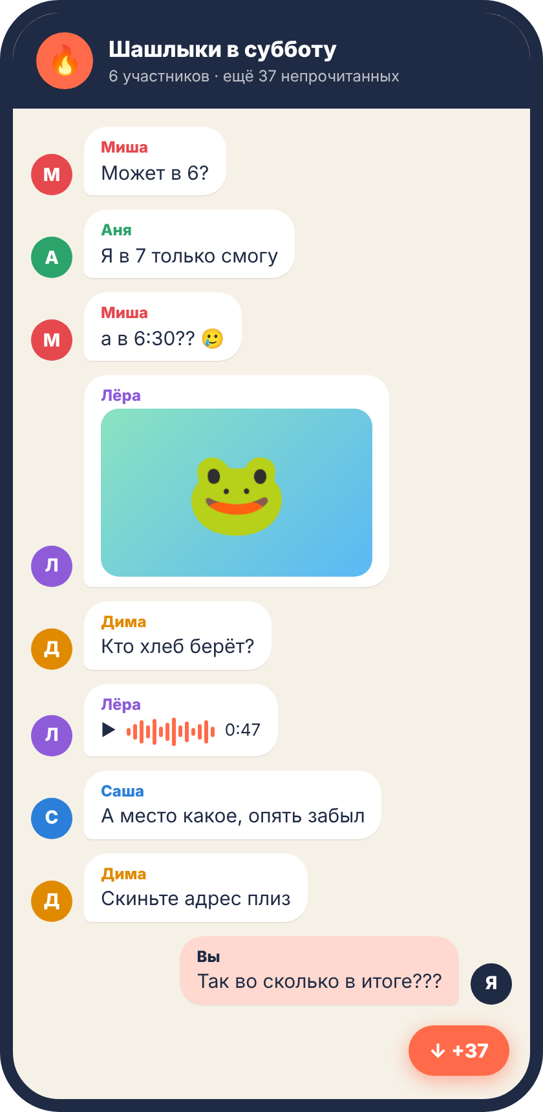
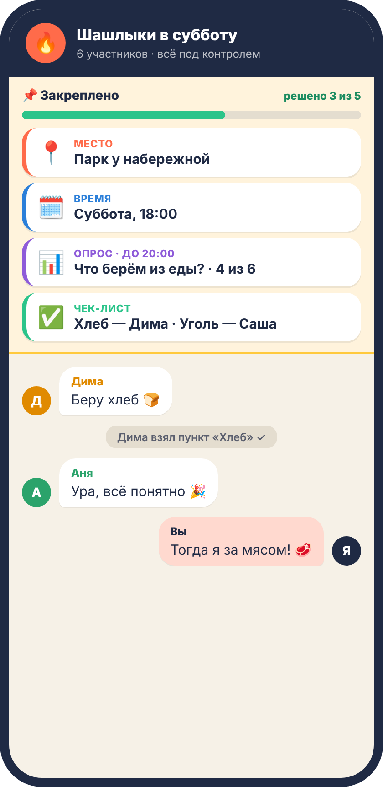
Как устроен «Сбор» изнутри
СЕРВИС «СБОР» · ЭТАП 3
Информационная архитектура: сущности, разделы и схема навигации
Один чат · всё закреплено
Notes:
Это этап 3: мы не рисуем кнопки, а решаем, из каких разделов и сущностей состоит продукт. Слева на обложке — обычный чат с хаосом, справа — «Сбор» со слоем закреплённого.

Slide 2
Встреча в мессенджере — это сотни сообщений
ПРОБЛЕМА
🌊 Информационный флуд
Чтобы найти адрес, нужно пролистать кучу мемов и голосовых
🕳️ Потерянный контекст
Пропустил обсуждение — спрашивай всех заново, и флуда становится ещё больше
🐌 Долгий консенсус
Нельзя быстро заставить всех определиться с местом, временем и едой
«Сбор» · Этап 3 · Информационная архитектура
2
Notes:
Знакомая картина: одна фраза «Скиньте адрес плиз» — и сообщение утонуло под мемами. Эти три боли определяют всю структуру продукта.

Slide 3
«Сбор» — чат со слоем порядка
ИДЕЯ
📍 Место
🗓️ Время
«Парк у набережной» — одним пином, а не в переписке
«Суббота, 18:00» — видно всем в один взгляд
📊 Опрос
✅ Чек-лист
«Что берём из еды?» — быстрый консенсус по шаблону
Хлеб — Дима, уголь — Саша: никто не купит дважды
Пин — главная сущность продукта: закреплённая карточка с типом, автором и историей изменений
«Сбор» · Этап 3 · Информационная архитектура
3
Notes:
Справа тот же чат, но с закреплённым слоем сверху и шкалой «решено 3 из 5». Всё, что нужно знать о встрече, видно, не листая переписку.

Slide 4
11 сущностей, главные — Сбор и Пин
СУЩНОСТИ
Пользователь
Сбор
Участник
Сообщение
имя, ник, аватар, телефон, настройки уведомлений
название, тип встречи, статус, ссылка-приглашение
роль, статус, время последнего просмотра
автор, тип, содержимое, реакции, связанный пин
Пин
Шаблон опроса
Ответ
Сводка
тип, заголовок, статус, автор, история изменений
категория, готовые варианты, тип ответа
кто, на какой пин, выбранный вариант, время
решённое, открытое, что нужно от вас
Ещё три: Приглашение, Уведомление, Друг. У пина пять типов: Место, Время, Опрос, Чек-лист, Итоги.
«Сбор» · Этап 3 · Информационная архитектура
4
Notes:
Подробные свойства всех сущностей — в текстовом документе. Здесь восемь основных; Сбор и Пин выделены, потому что вокруг них строится всё остальное.

Slide 5
Всё, что про встречу, живёт внутри сбора
СВЯЗИ
СБОР
💬 Сообщения
📌 Пины
🙌 Участники
✉️ Приглашения
текст, фото, голос, кружки
а внутри пинов — ответы
роль и статус каждого
по ссылке или из друзей
Пользователь
Сообщение ↔ Пин
Шаблон опроса
связан со сбором только через «Участника»
пин рождается из сообщения и ссылается на него
один на всех, из него создаётся пин «Опрос»
«Сбор» · Этап 3 · Информационная архитектура
5
Notes:
Вложенность: Сбор → Сообщения, Пины → Ответы, Участники, Приглашения. Пользователь, друзья и шаблоны опросов находятся снаружи и подключаются к сбору.

Slide 6
Что такое «группа»: три варианта
РЕШЕНИЕ
ВАРИАНТ A
ВАРИАНТ B
ВАРИАНТ C · ВЫБРАН
Группа — одна встреча
Группа — компания, встречи внутри
Гибрид: одна встреча + «Повторить сбор»
Просто, но компания каждый раз создаёт чат заново
Удобно постоянным друзьям, но лишний уровень вложенности
Простота A и удобство B без нового уровня: участники и пины копируются в новый сбор
Структура остаётся плоской, а постоянные компании не создают всё заново
«Сбор» · Этап 3 · Информационная архитектура
6
Notes:
Главное архитектурное решение этапа. Выбираем гибрид: для MVP остаётся плоская структура, а повторяющимся компаниям помогает кнопка «Повторить сбор».

Slide 7
Четыре раздела — и ничего лишнего
НАВИГАЦИЯ
🏠 Главное
🗂️ Сборы
👥 Друзья
🙂 Профиль
Что делать прямо сейчас
Найти, создать, повторить
Быстро собрать компанию
Настроить себя
Данные профиля, настройки уведомлений, помощь
Ближайшая встреча, «Требуется от вас», уведомления
Список сборов, создание, «Повторить сбор»
Список друзей, группы друзей, найти и позвать
Выбран вариант с «Главным»: он сразу показывает, что нужно от человека, и бьёт по главной боли — потерянному контексту.
«Сбор» · Этап 3 · Информационная архитектура
7
Notes:
Рассматривали ещё два варианта: три раздела (Сборы, Друзья, Профиль) и «Календарь» вместо «Главного». Первый оставляет человека без подсказки, второй для MVP лишний.

Slide 8
Пять разделов, и чат — лишь один из них
ВНУТРИ СБОРА
Главное
Чат
Закреплённое
Итоги
Участники
Что я пропустил
Что решено
Открытые вопросы
Сообщения, голос и кружки, создать пин из сообщения
Место
Время
Опрос
Чек-лист
История правок
Фото
Файлы
Итоговый текст
Список и статусы, приглашение
По умолчанию открывается «Главное», а не чат: человек сразу видит суть, а не поток сообщений
«Сбор» · Этап 3 · Информационная архитектура
8
Notes:
Закреплённое выделено: именно этот слой отличает «Сбор» от обычного мессенджера. Упрощённый вариант — две вкладки, Чат и Закреплённое, а Итоги и Участники уходят в меню.

Slide 9
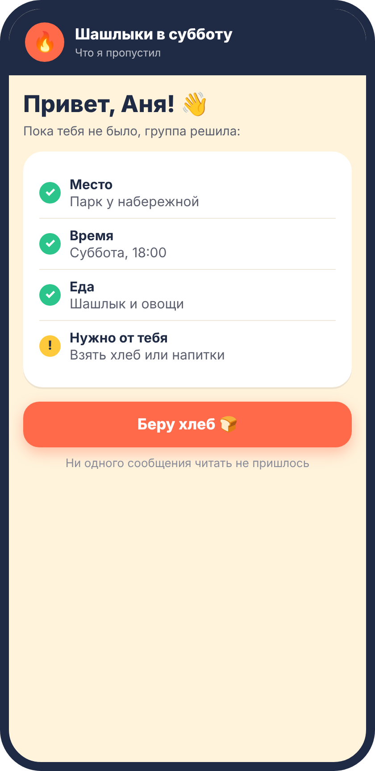
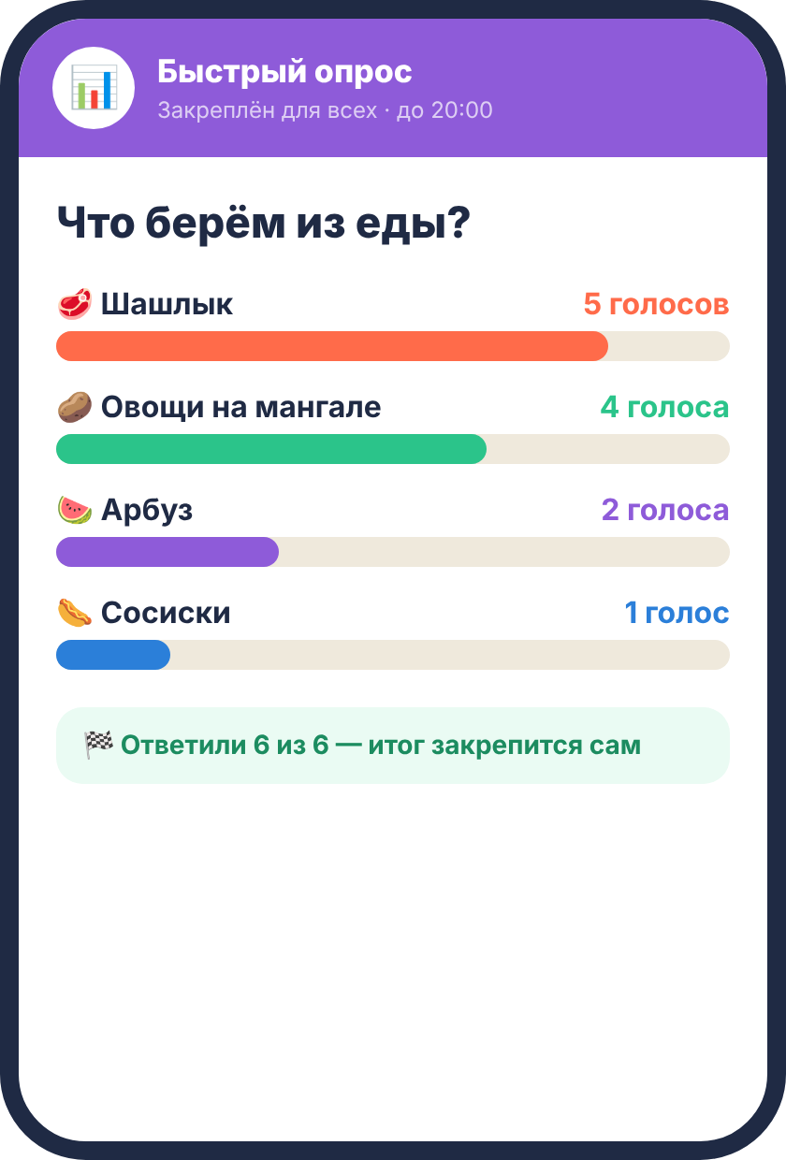
Опоздал — и сразу в курсе
ГРУППОВЫЕ ФИШКИ
👋 Что я пропустил
Решено 3 из 5, от вас — взять хлеб. Ни одного сообщения читать не нужно.
📊 Быстрый опрос
Готовый шаблон по теме: еда, место, время, подарок. Срок вышел — итог закрепляется сам.
«Сбор» · Этап 3 · Информационная архитектура
9
Notes:
Две главные групповые механики MVP. «Что я пропустил» закрывает историю про опоздавшего участника, быстрый опрос — историю про долгий консенсус.

Slide 10
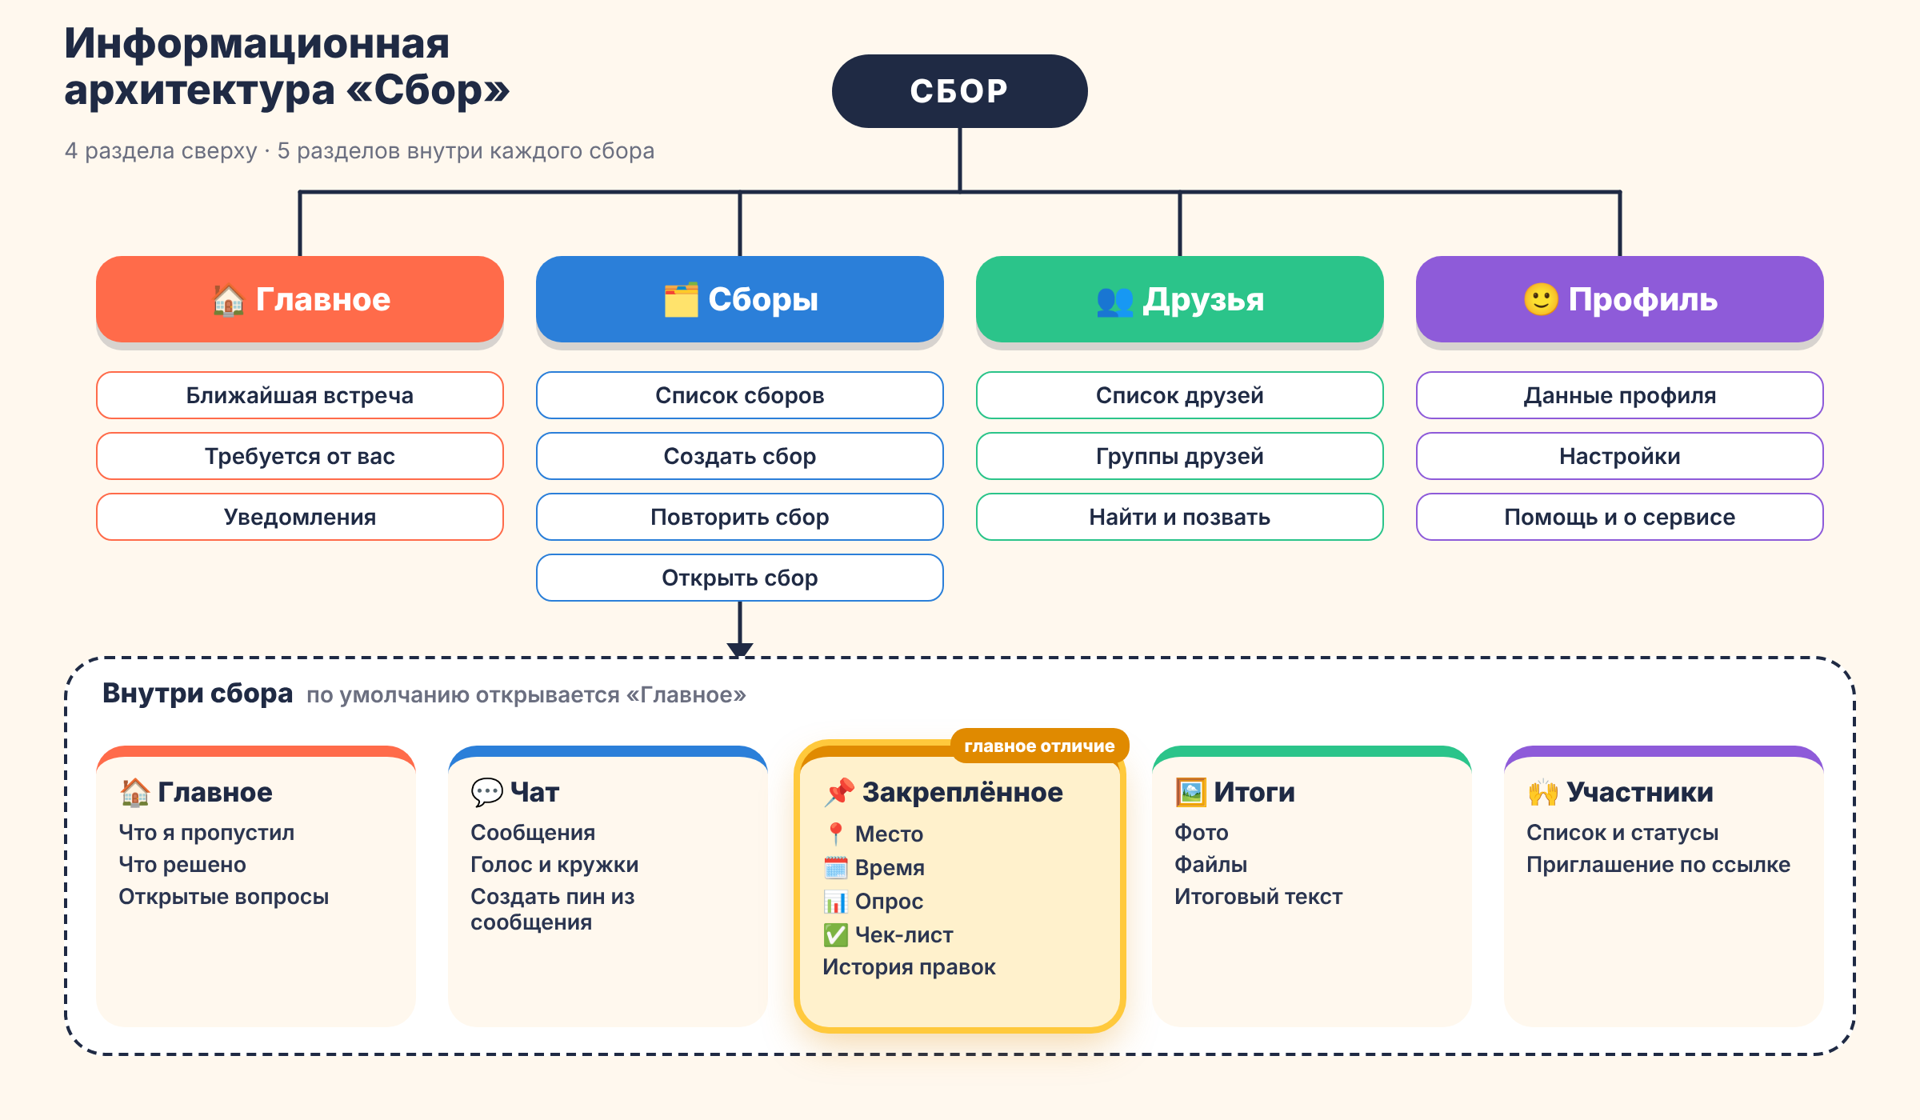
Схема информационной архитектуры
«Сбор» · Этап 3 · Информационная архитектура
10
Notes:
Это та самая блок-схема, которую нужно загрузить на Яндекс.Диск. Сверху четыре раздела навигации, снизу пять разделов внутри сбора.

Slide 11
Шесть в MVP, три — позже
УЛУЧШЕНИЯ ДЛЯ ГРУПП
В MVP
Позже
1. Что я пропустил — сводка для опоздавшего
2. Что решено — шкала «3 из 5»
3. Открытые вопросы лично для вас
4. Срок опроса: итог фиксируется сам
5. Равные права и история правок
6. Кто что берёт — пункт за человеком
Тред внутри пина
Умные напоминания
Складчина и траты
«Сбор» · Этап 3 · Информационная архитектура
11
Notes:
Каждое улучшение в MVP закрывает одну из пяти user stories этапа 2. «Повторить сбор» уже включён в раздел «Сборы».

Slide 12
Понятны ли названия: запасные варианты
НАЗВАНИЯ
Элемент | Название | Запасное | Риск непонимания
Раздел 1 | Главное | Сейчас | Похоже на пустое приветствие
Раздел 2 | Сборы | Встречи | «Сборы» — как «сборы в дорогу»
Раздел 3 | Друзья | Компания | Для деловых встреч не подойдёт
Слой пинов | Закреплённое | Важное | Слово «пины» понятно не всем
Сводка | Что я пропустил | Кратко | Может звучать как упрёк
Шаблоны | Быстрый опрос | Шаблоны | Не ясно, что это готовые наборы
Дальше: показать только названия 3–5 людям из аудитории и спросить «что внутри?»
«Сбор» · Этап 3 · Информационная архитектура
12
Notes:
Все названия не длиннее трёх слов. Тест с реальными людьми ещё предстоит провести: результаты нужно будет вписать в отчёт.

Slide 13
Один чат — всё закреплено
ИТОГ И ДАЛЬШЕ
1. Проверить названия на 3–5 людях
2. Загрузить схему на Яндекс.Диск
3. Этап 4: нарисовать экраны по этой структуре
«Сбор» · Этап 3 · Информационная архитектура
13
Notes:
Структура готова: четыре раздела навигации, пять разделов внутри сбора и слой закреплённого как главное отличие продукта.

